Slide 1

Ibadah Komisi Wanita
Rabu 19 November 2014
Tema : Menjadi Ibu Yang Beriman
Matius 15 : 21-28

Slide 2
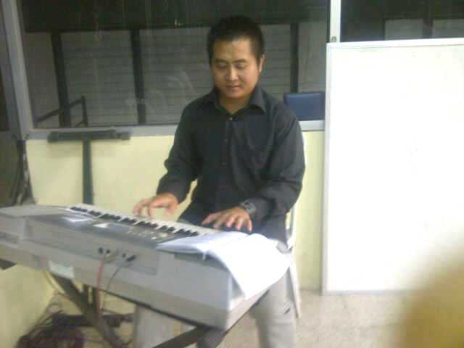
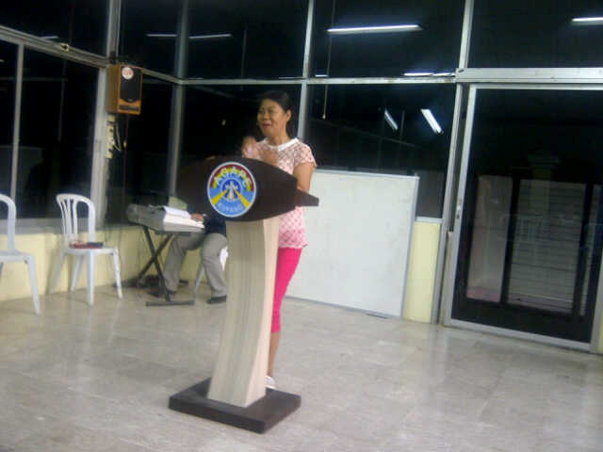
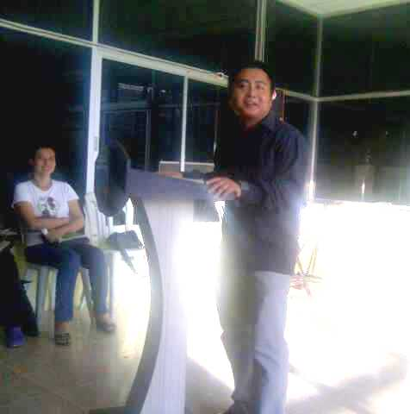
Tempat : Gereja Agape
MC : Ibu Theresia Guinta
Pengkhotbah : Ev. Foera Era Hura
Pemusik : Ev. Foera Era Hura
Kolektor : Mariana Gosario
Waktu : 17.00-19.00 WITA
Kehadiran : 26 orang
Doa : Ibu Helen Sumargo

Slide 3
Materi Khotbah
Untuk mendapatkan sesuatu dibutuhkan satu usaha yang kuat untuk mendapatkannya,baik yang bersifat positif,maupun tidak jarang banyak yang melakukannya dengan cara yang negatif.
Bagian Firman Tuhan yang kita renungkan disini adalah tentang perempuan Kanaan yang bisa mengambil hati Yesus,sehingga Yesus menyebutnya “Ibu yang beriman”.
Tujuan perempuan ini,untuk bertemu Yesus adalah meminta kesembuhan anaknya yang sedang kerasukan setan.Jika kita mendalami nya,maka tujuan sebenarnya dari perempuan Kanaan yang datang kepada Yesus ini,ada 2 yaitu kesembuhan secara rohani dan kesembuhan secara fisik.
Ia meminta kesembuhan secara rohani dan fisik karena ia sadar bahwa ia adalah seseorang yang dipandang hina baik dihadapan Tuhan maupun manusia (di mata orang Yahudi ,orang Kanaan dianggap hina karena mereka hidup sebagai orang asing,apalagi sebagai seorang perempuan yang sudah menjanda sangat tidak dianggap saat itu.Selain itu,orang Kanaan dianggap orang berdosa karena mereka dikenal akan penyembahan terhadap baal dan ilah-ilah palsu).Mengapa Yesus meyebutnya sebagai ‘ibu yang beriman?”
Karena ia sadar kepada siapa ia harus meminta belas kasihan dan pertolongan,yaitu kepada Yesus saja.
Saudara-saudara yang dikasihi Tuhan,kedatangan perempuan Kanaan kepada Yesus untuk mendapatkan kesembuhan secara rohani,sehingga ia benar-benar mengakui bahwa Yesus Kristus adalah Tuhan Allah yang hidup,sehingga melalui iman itupun anaknya bisa mendapatkan kesembuhan secara fisik.
Oleh karena itu firman Tuhan mengatakan CARILAH DAHULU KERAJAAN ALLAH MAKA SEMUANYA ITU AKAN DITAMBAHKAN KEPADAMU.
Marilah kita menjadi perempuan Kanaan yang benar-benar memiliki iman yang sungguh-sungguh kepada Yesus Kristus.
Amin.

